Slide 1

“INGENIERÍA CONCEPTUAL, BÁSICA Y DE DETALLE DE UN SISTEMA DE ALMACENAMIENTO DE AGUA DE 790m³ SEGÚN LA NORMA API 650 PARA EL CONTROL DE INCENDIOS EN LA PLANTA DE GAS UBICADA EN BAJO ALTO-MACHALA PARA LA EMPRESA MATRYMEC/FH-INGESERV”
TESIS DE GRADO PREVIO A LA OBTENCIÓN DEL TÍTULO DE INGENIERO MECÁNICO
Autor: Armando Rafael Checa Garzón

Slide 2
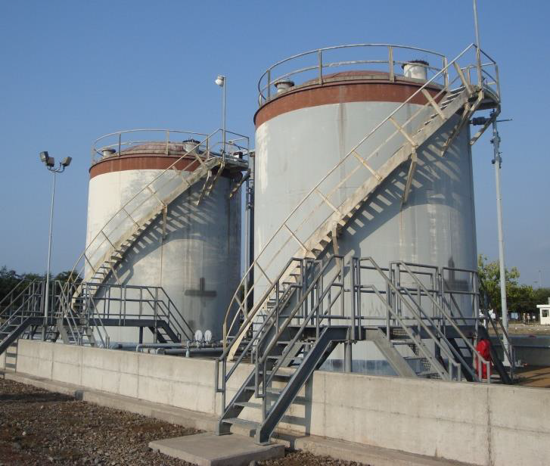
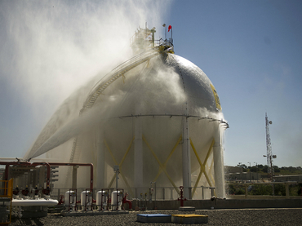
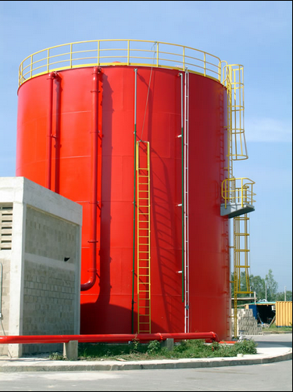
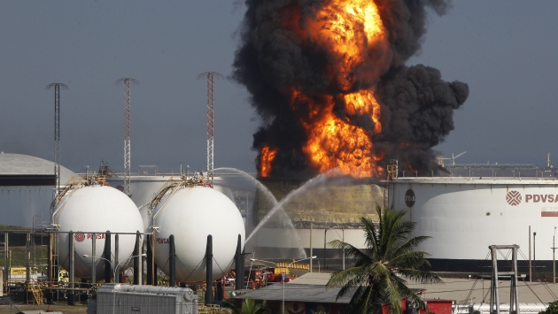
ANTECEDENTES
Notes:
http://www.dspace.uce.edu.ec/bitstream/25000/967/1/T-UCE-0012-233.pdf
http://www.informador.com.mx/jalisco/2014/556966/6/realizan-simulacro-de-incendio-en-planta-de-gas-de-pemex.htm
http://peru21.pe/mundo/incendio-refineria-palito-habria-sido-causado-rayo-2043089
https://plus.google.com/photos/103932043270159211694/albums/5340500111431887697/5476371626133234434?banner=pwa&authkey=COaxvrDCj567nwE&pid=5476371626133234434&oid=103932043270159211694

Slide 3
OBJETIVO GENERAL
Realizar la Ingeniería Conceptual, Básica y de Detalle de un sistema de almacenamiento de agua de 790 m³ de capacidad mediante la norma API 650 para la empresa FH-INGESERV/MATRYMEC

Slide 4
OBJETIVOS ESPECÍFICOS
Determinar los requerimientos de cliente, a través del desarrollo de la Ingeniería Conceptual del tanque.
Desarrollar los aspectos constructivos principales del tanque por medio de la Ingeniería Básica.
Desarrollar todos los aspectos necesarios para la construcción del tanque a través de la Ingeniería de Detalle.
Realizar la evaluación técnica-económica del proyecto

Slide 5
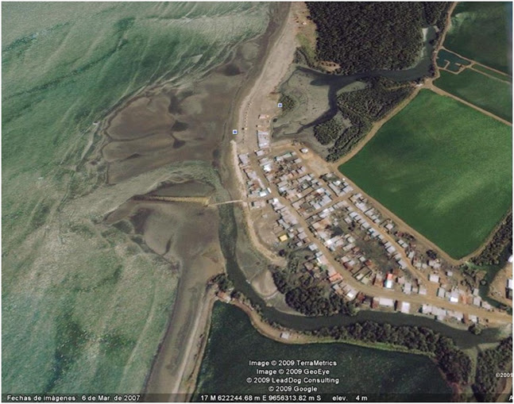
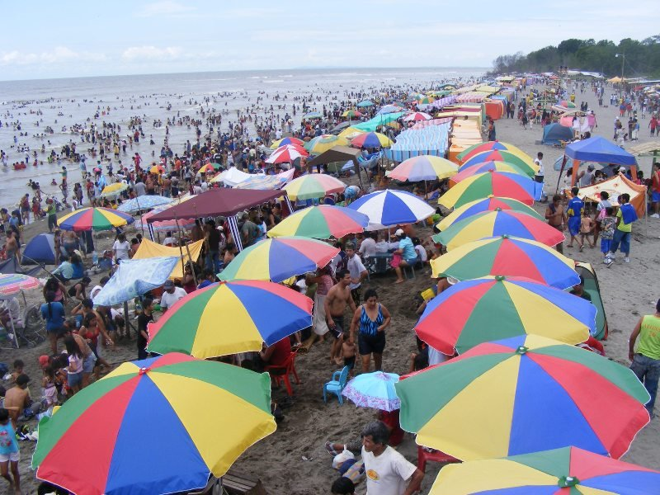
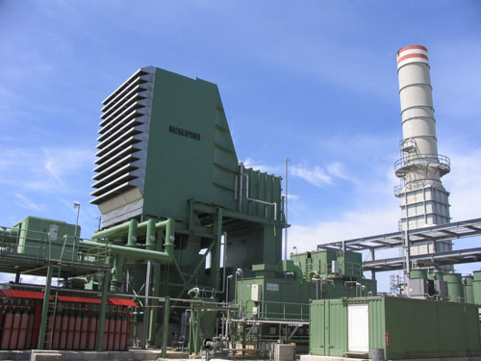
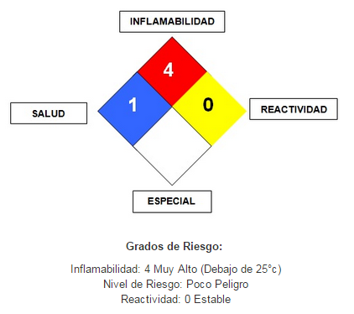
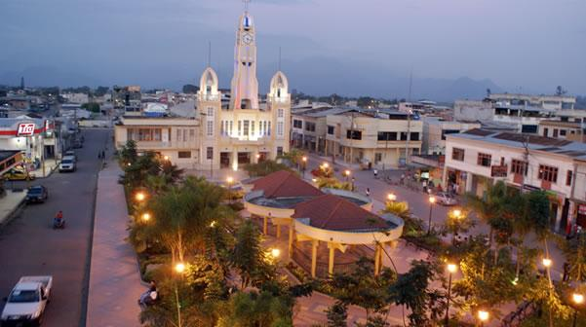
JUSTIFICACIÓN
Notes:
http://www.panoramio.com/photo/16544784
https://plus.google.com/photos/103932043270159211694/albums/5340500111431887697/5476371030711683394?banner=pwa&authkey=COaxvrDCj567nwE&pid=5476371030711683394&oid=103932043270159211694
http://www.lidagas.com/glp/14-clasificacion-del-riesgo-del-glp
http://radiosinfrontera.com/el-guabo-el-oro/

Slide 6
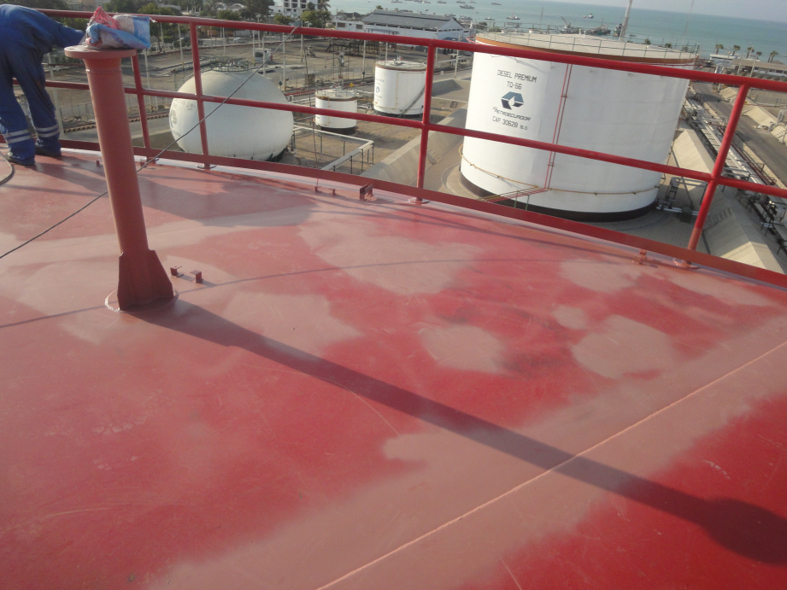
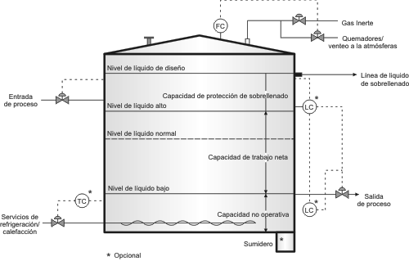
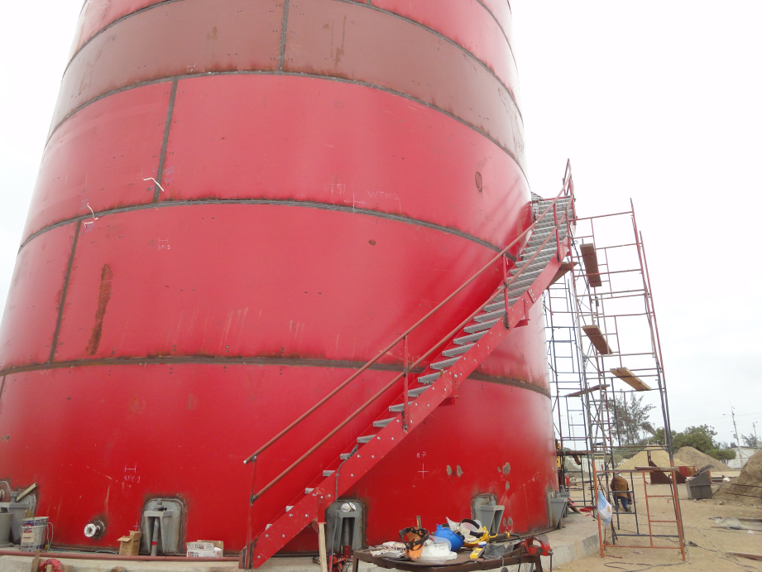
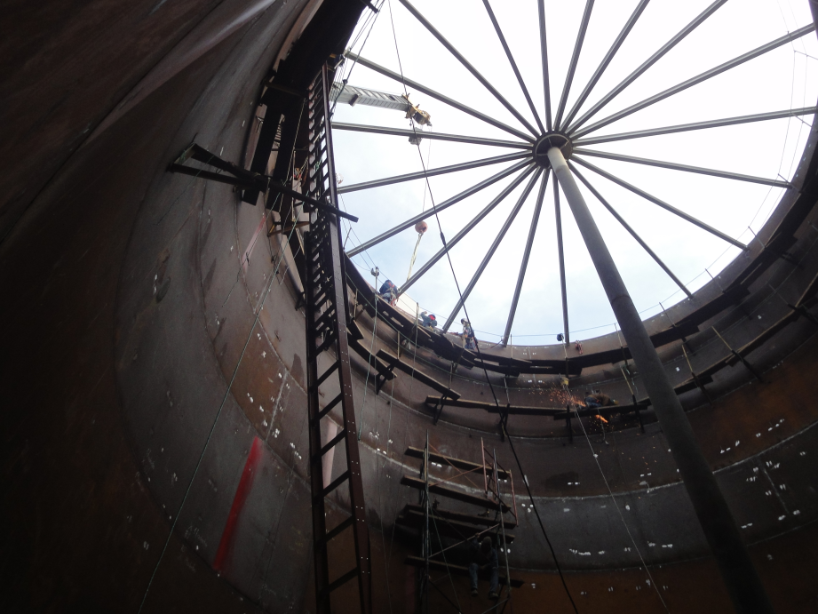
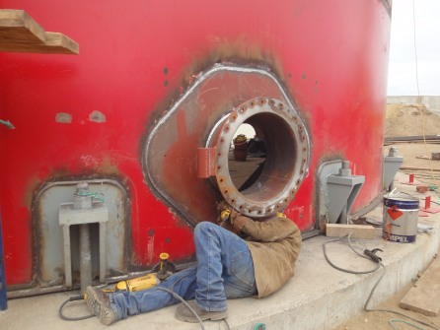
¿QUÉ ES UN TANQUE ATMOSFÉRICO?
“Son depósitos diseñados para almacenar o procesar fluidos, generalmente a presión atmosférica o presión internas relativamente bajas.”

Slide 7
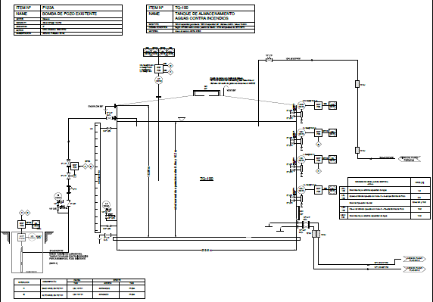
INGENIERÍA CONCEPTUAL

Slide 8


REQUERIMIENTOS CLIENTE
Requisito | Valor
Capacidad Geométrica | 790 m³
Capacidad Útil | 687 m³
Diámetro | 9.60 m
Altura | 10,96 m
Norma | API 650
Techo | Techo cónico
Presión de diseño | Atmosférica
Temperatura de diseño | 20 - 90 °C
Material | Acero al carbono ASTM A-285
Nivel normal de operación | 9.6 - 10.2 m
Corrosión admisible | 1/16’’
Velocidad del viento | 100 km/h

Slide 9
INGENIERIA BÁSICA
Materiales Disponibles en el Mercado
Cálculos Básicos
Cuerpo
Fondo
Verificación Volumen Tanque
Techo
Presupuesto Estimado Materia Prima

Slide 10
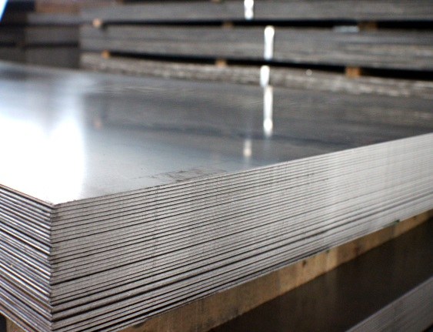
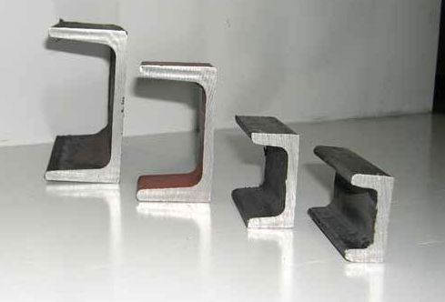
MATERIALES DISPONIBLES EN EL MERCADO
Láminas: 1800 mm x 12 000 mm en espesores de 5 mm (3/16’’), 6 mm (1/4’’), 8 mm (5/16’’). Material: ASTM A 36
Perfiles: ángulos y UPN en medidas estándar. Material: ASTM A 36.
No se dispone en stock de planchas de acero al carbono ASTM A 285 grado C; pero se dispone del acero ASTM A 36.

Slide 11
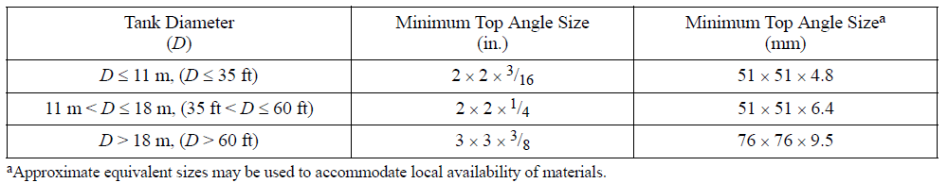


Cálculos básicos del cuerpo
Planchas 1800 mm ancho
$$\#anillos=\frac{H_{t0}}{1800}$$
$\#anillos=$ 6 anillos

Slide 12

Cálculos básicos del cuerpo
Planchas 2440 mm ancho
$$\#anillos=\frac{H_{t0}}{2440}$$
$\#anillos=$ $4.49 anillos →5 anillos$

Slide 13
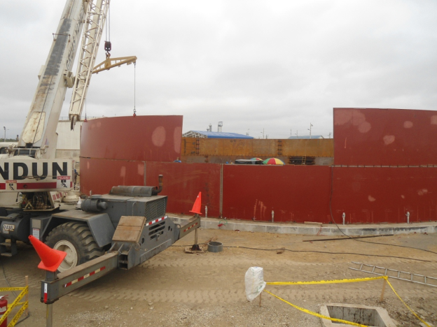

Cálculos básicos del cuerpo:
Espesor
Método de un pie (API 650)
$$t_{d}=\frac{4.9D\left(H−0.3\right)G}{S_{d}}+CA$$
$$t_{d0}=5.26 mm ≈1/4^{′′} (6mm)$$

Slide 14
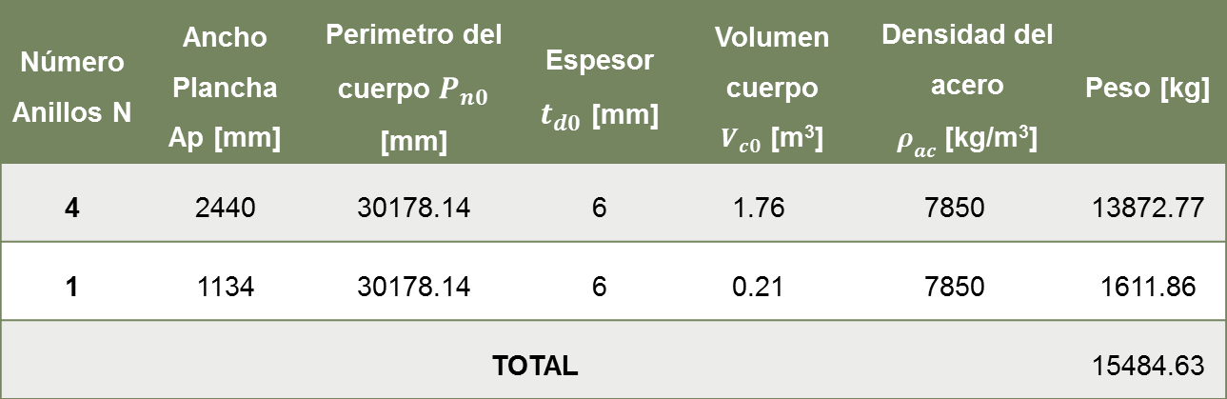
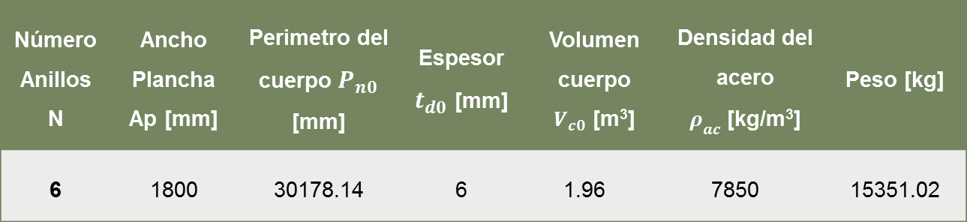
Cálculos básicos del cuerpo
Peso del cuerpo del tanque con planchas de ancho Ap=1800
Número Anillos N | Ancho Plancha Ap [mm] | Perimetro del cuerpo $P_{n0}$ [mm] | Espesor $t_{d0}$ [mm] | Volumen cuerpo $V_{c0}$ [m³] |  | Densidad del acero $ρ_{ac}$[kg/m³] | Peso [kg]
6 | 1800 | 30178.14 | 6 | 1.96 | 7850 |  | 15351.02
Peso del cuerpo del tanque con planchas de ancho Ap=2440
Número Anillos N | Ancho Plancha Ap [mm] | Perimetro del cuerpo $P_{n0}$ [mm] | Espesor $t_{d0}$ [mm] | Volumen cuerpo $V_{c0}$ [m³] |  | Densidad del acero $ρ_{ac}$[kg/m³] | Peso [kg]
4 | 2440 | 30178.14 | 6 | 1.76 | 7850 |  | 13872.77
1 | 1134 | 30178.14 | 6 | 0.21 | 7850 |  | 1611.86
TOTAL |  |  |  |  |  |  | 15484.63

Slide 15
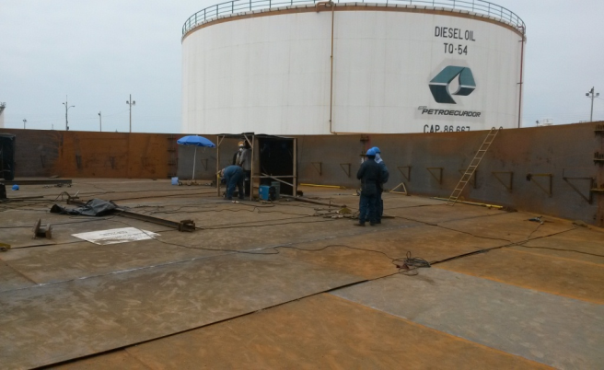
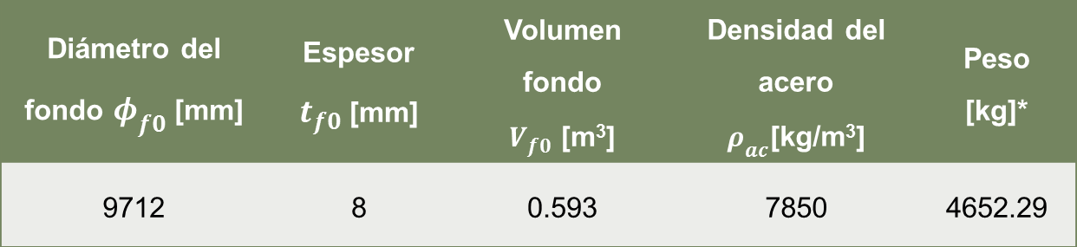

Cálculos básicos Fondo
$$t_{f0}=6 mm+CA$$
$⇒ t_{f0}=7.6 mm≈$5/16’’
$$φ_{f0}=φ_{ext0}+50∗2 mm$$
$${⇒φ}_{f0}=9712 mm$$
Diámetro del fondo $φ_{f0}$ [mm] | Espesor $t_{f0}$ [mm] | Volumen fondo $V_{f0}$ [m³] | Densidad del acero $ρ_{ac}$[kg/m³] | Peso [kg]*
9712 | 8 | 0.593 | 7850 | 4652.29

Slide 16
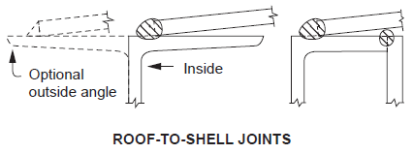
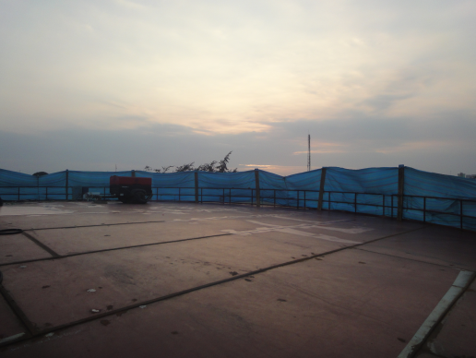
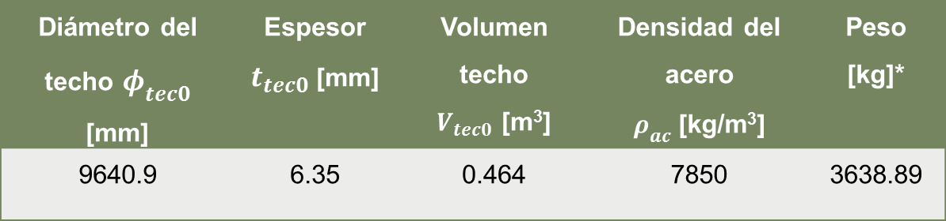

Cálculos básicos Techo
$$t_{tec0}=5 mm+CA$$
$$⇒ t_{tec0}=6.6 mm≈1/4′′$$
$$φ_{tec0}≈φ_{ext0}+y_{L0}∗2$$
$$⇒φ_{tec0}≈9640.9 mm$$
Diámetro del techo $φ_{tec0}$ [mm] | Espesor $t_{tec0}$ [mm] | Volumen techo $V_{tec0}$ [m³] | Densidad del acero $ρ_{ac}$[kg/m³] | Peso [kg]*
9640.9 | 6.35 | 0.464 | 7850 | 3638.89

Slide 17
Cálculos Básicos Bocas y Accesorios
Peso de bocas y accesorios del tanque
Accesorio | Peso del cuerpo [kg] | Peso accesorio [% peso cuerpo] | Peso accesorio [kg]
Bocas Cuerpo/Techo | 15484.63 | 10% | 1548.46
Escalera y plataforma de descanso |  | 5% | 774.23
Pasamanos perimetral |  | 3% | 464.54
Estructura Techo |  | 20% | 3096.93
TOTAL |  |  | 5884.16

Slide 18
VERIFICACIÓN DE LA CAPACIDAD DEL TANQUE
Según NFPA 13:
Planta Deshidratadora de Gas: Ocupación de Riesgo Extra Grupo 2
Volumen Sistema Manual
Volumen Rociadores
Volumen Tanque
Volumen Sistema Espuma

Slide 19


Volumen Sistema Manual $"C_{m}"$
$$C_{m}=Q_{m}∗t_{m}$$
$$⇒ C_{m}=500∗120=60000 gal$$

Slide 20
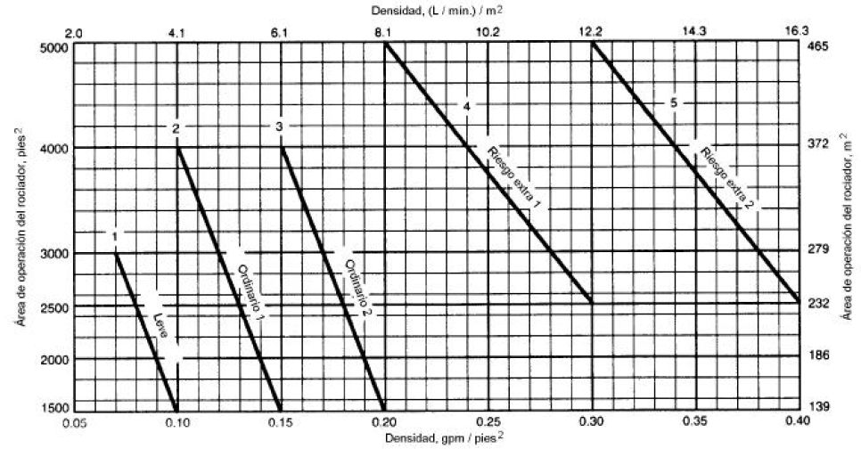



Volumen Suministro Agua Rociadores $"C_{r}"$
Área considerada: 220 m²
$Q_{r}=16.3∗220.8=3599 L/{min}$
$Q_{r}=950 gpm$
$$C_{r}=Q_{r}∗t_{r}$$
$$⇒ C_{r}=950∗60=57000 gal$$

Slide 21


Volumen Suministro Agua Sistema Espuma $"C_{e}"$
Área considerada: 540 m²
$$⇒ Q_{e}=4.1∗540=2214 L/min=585 gpm$$
$$⇒ C_{e}=585∗30=17 550 gal$$
VOLUMEN TOTAL NECESARIO
$${⇒C}_{t}=C_{m}+C_{r}∗2+C_{e}$$
$$C_{t}=191550 gal=725 m^{3}$$

Slide 22
PRESUPUESTO ESTIMADO
Denominación | Peso [kg] | Costo Unitario [$/kg] | Costo [$]
Cuerpo | 15484.63 | 1.05 | 16258,86
Fondo | 4652.29 |  | 4884,90
Techo | 3638.89 |  | 3820.83
Estructura de techo | 3096.93 |  | 3251,78
Bocas Cuerpo/Techo | 1548.46 |  | 1625,88
Escalera y plataforma de descanso | 774.23 |  | 812,94
Pasamanos perimetral | 464.54 |  | 487,77
TOTAL | 29659,97 |  | 31142,96

Slide 23
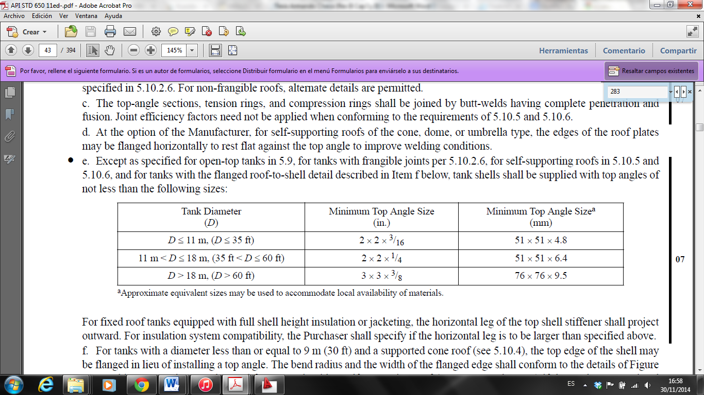
INGENIERÍA DE DETALLE
CUERPO
Según la sección 5.6.1 de la norma API 650:
Según la sección 5.1.5.9 de la norma API 650:

Slide 24
Selección del material
Comparativa Aceros al carbono ASTM: A 285 y A 36
Propiedad | A 285 | A 36
Esfuerzo a la fluencia MPa (psi) | 205 (30 000) | 250 (36 000)
Esfuerzo a la tracción MPa (psi) | 380 (55 000) | 400 (58 000)
Factor | Ponderación | A 283 |  | A 36
 |  | Calif. | Pond. | Calif. | Pond.
Propiedades del material | 5 | 8 | 40 | 10 | 50
Costo | 3 | 9 | 27 | 9 | 27
Disponibilidad en el mercado | 5 | 6 | 30 | 10 | 50
Disponibilidad en variedad de espesores y dimensiones | 4 | 6 | 24 | 10 | 40
Aceptación norma API 650 | 5 | 10 | 50 | 10 | 50
Score |  |  | 171 |  | 217

Slide 25

Dimensionamiento Cuerpo
$$V_{c0}=793.31 m^{3}=4989.76 bbl≈5000 bbl$$
$$H_{t}=10.869 m$$
$$⇒φ_{int}=9.65 m$$
Datos definitivos para el tanque:
Requisito | Valor
Capacidad Geométrica | 5000 bbl = 794.94 m³
Diámetro | 9 650 mm
Altura | 10 869 mm
Material | Acero al carbono ASTM A-36
Ancho de planchas | 1800 mm
Ángulo de tope | 2’’x 2’’x1/4’’

Slide 26


Espesor Cuerpo
Según el método de un pie:
$$t_{d}=\frac{4.9D\left(H−0.3\right)G}{S_{d}}+CA$$
$$t_{t}=\frac{4.9D\left(H−0.3\right)}{S_{t}}$$
$$t_{t}=2.92 mm →1/8′′$$
$$t_{d}=4.71 mm →3/16′′$$
Anillo | Ancho de plancha [mm] | Espesor de plancha
I | 1800 | 6.35 mm (1/4’’)
II | 1800 | 6.35 mm (1/4’’)
III | 1800 | 6.35 mm (1/4’’)
IV | 1800 | 6.35 mm (1/4’’)
V | 1800 | 6.35 mm (1/4’’)
VI | 1800 | 6.35 mm (1/4’’)

Slide 27
Esquema del Cuerpo

Slide 28
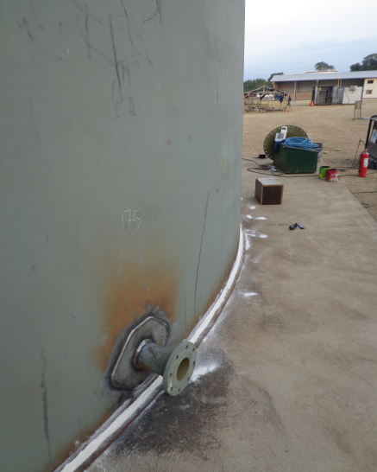
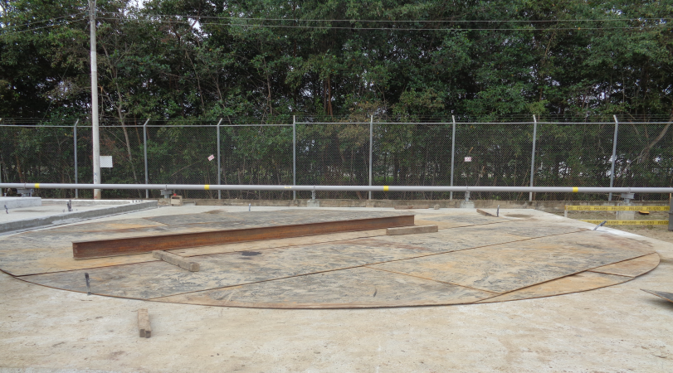

FONDO
$$t_{f}=6 mm+CA$$
$$⇒ t_{f}=7.6 mm≈5/16′′$$
$$φ_{f}=(φ_{int}+2∗t_{d})+50∗2 mm$$
$$⇒φ_{f}=9762 mm$$

Slide 29
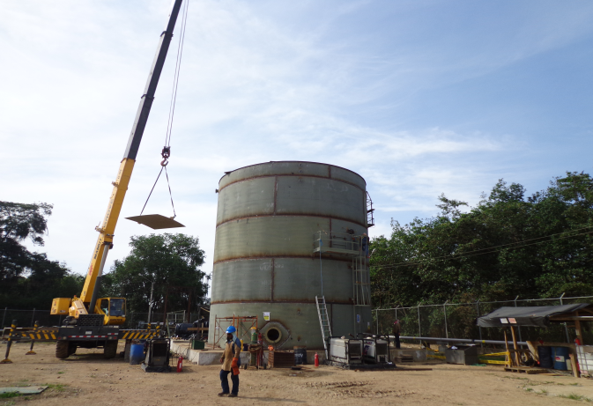
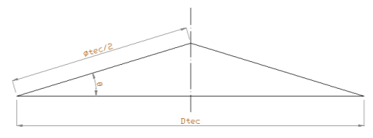

TECHO
$$t_{tec}=5 mm+CA$$
$$⇒ t_{tec}=6.6 mm≈1/4′′$$
$$\tan{θ}=\frac{1}{16}$$
$$D_{tec}=φ_{ext}+y_{L}∗2$$
$$D_{tec}=9.692 m$$
$$\cos{θ}=\frac{{D_{tec}}/2}{{φ_{tec}}/2}$$
$$φ_{tec}=9.711 m$$

Slide 30
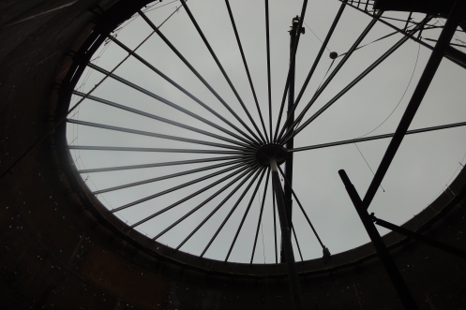

ESTRUCTURA TECHO
Para el cálculo se usarán las combinaciones de carga de gravedad según API 650:
$$D_{L}+\left(L_{r }o S\right)+0.4P_{e}$$
$D_{L}+P_{e}+0.4\left(L_{r }o S\right)$
Donde:
$$D_{L}:carga muerta, es el peso de las láminas de techo,$$
$incluyendo el sobreespesor de corrosión.$
$$L_{r}:carga viva mínima sobre la superficie proyectada$$
$horizontal del techo .$
$$S:carga por nieve$$
$$P_{e}:presión exterior mínima que no debe ser menor$$
$$0.25 kPa \left(1 in H_{2}O\right).$$

Slide 31
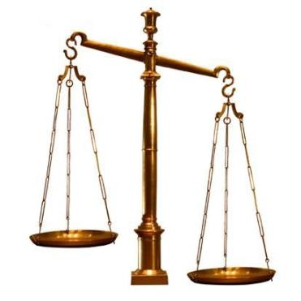


Cálculo Carga Combinada
$${⟹D}_{L}=\frac{\frac{π}{4}∗{φ_{tec}}^{2}∗t_{tec}∗7850∗9.8}{\frac{π}{4}∗{φ_{tec}}^{2}}=461.58 \left[\frac{N}{m^{2}}\right]$$
$${⟹L}_{r}=20 \left[\frac{lb}{{ft}^{2}}\right]=1000 \left[\frac{N}{m^{2}}\right]$$
$$⟹S=0$$
$$⟹D_{L}+\left(L_{r }o S\right)+0.4P_{e}=1561.58 \left[\frac{N}{m^{2}}\right]$$
$$⟹D_{L}+P_{e}+0.4\left(L_{r }o S\right)=1111.58 \left[\frac{N}{m^{2}}\right]$$
$$⇒Q_{comb}=1561.58 \left[\frac{N}{m^{2}}\right]$$
$${⟹P}_{e}=250 \left[\frac{N}{m^{2}}\right]$$

Slide 32
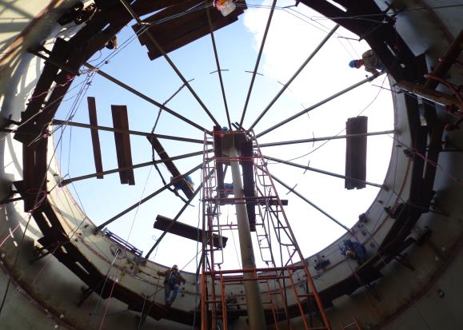
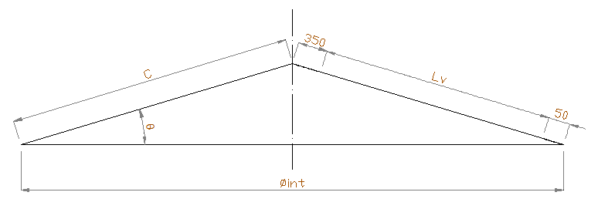



Verificación de Vigas
Se ha escogido el perfil UPN 140 como viga, y tiene las siguientes características:
$$Peso del perfil \left({"P}_{v}"\right)=16 \left[kg/m\right]$$
$$Módulo de la sección \left("W_{x}"\right)=86.4 \left[{cm}^{3}\right]$$
Según API 650:
$$⇒ N_{v}=\frac{{π∗φ}_{int}}{0.6∗π}=16 vigas$$
Esquema de la viga:
$$C≈4835 mm$$
$$L_{v}=4435 mm$$

Slide 33

Verificación de Vigas
$Superficie del techo considerada:$ $S_{t}=\frac{π}{4}{φ_{tec}}^{2}=74.07 m^{2}$
$$Carga total sobre las correas:{ Q}_{ext}=Q_{comb}S_{t}=115666.23 N$$
$$Caga sobre cada viga{: Q}_{v}=\frac{Q_{ext}}{N_{v}}=7229.14 N$$
$$Peso correa propuesta: W_{vp}=P_{v}∗L_{v}∗9.8=695.41 N$$
$$Momento Flector Máximo:$$
$${MF}_{max}=0.125∗\left(Q_{v}∗L_{v}+W_{vp}∗L_{v}\right)=4393.14 Nm$$
$$Módulo de sección requerido{ W}_{r}=\frac{{MF}_{max}}{S_{d}}=27.46 {cm}^{3}$$
$W_{r}<W_{x} ⇒Vigas OK$

Slide 34
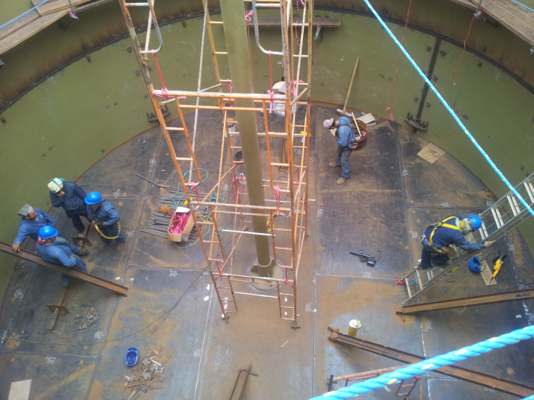

Verificación de Columna
Se calculará que la tubería de 8’’ Sch 20 cumpla las exigencias de diseño:
$$Diámetro exterior \left({"D}_{c}"\right)=219.1 mm$$
$$Diámetro interior \left({"d}_{c}"\right)=206.4 mm$$
$$Espesor \left("t_{c}"\right)=6.35 mm$$
$Sección:$ $S_{c}=\frac{π({D_{c}}^{2}−{d_{c}}^{2})}{4}$= $42.44 {cm}^{2}$
$$Módulo de inercia{: I}_{x}=I_{y}=\frac{π({D_{c}}^{4}−{d_{c}}^{4})}{64}=2403.42 {cm}^{4}$$

Slide 35

Verificación de Columna
$$Radio de giro{: r}_{giro}={\left(\frac{I_{x}}{S_{c}}\right)}^{0.5}=7.53 cm$$
$$L_{libre}=10826 mm$$
Según API 650:
$$\frac{L_{libre}}{r_{giro}}<180 ⇒143.77<180$$
$$⇒C_{c}=\sqrt{\frac{2π^{2}E}{F_{y}}}$$
$$⇒C_{c}=127.99$$

Slide 36
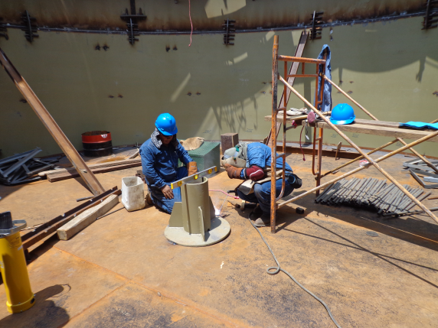

Verificación de Columna
Como: $C_{c}<\frac{L_{libre}}{r_{giro}}$
$$⇒ F_{a}=\frac{\left[\frac{12π^{2}E}{23{(l/{r)}}^{2}}\right]}{\left[1.6−\frac{l}{200r}\right]}=56.54 MPa$$
$$Carga sobre la columna central:$$
$$Q_{cc}=\frac{1}{2}∗\left(Q_{ext}+\left(W_{vp}∗N_{v}\right)\right)=63396.39 N$$
$$Fuerza real sobre la columna{: F}_{real}=\frac{Q_{cc}}{S_{c}}=14.94 MPa$$
$$⇒F_{real}<F_{a}⇒Columna OK$$

Slide 37

ESTABILIDAD AL VOLCAMIENTO
Los tanques no anclados deberán satisfacer:
$0.6M_{W}+M_{Pi}<\frac{M_{DL}}{1.5}$
$M_{W}+{0.4M}_{Pi}<\frac{M_{DL}+M_{F}}{1.5}$
$$M_{Pi}=momento de la presión interna de diseño sobre la junta cuerpo−fondo.$$
$$M_{W}=momento de volcamiento de la presión horizontal más la vertical del$$
$$viento sobre la junta cuerpo−fondo.$$
$$M_{DL}=momento del peso del cuerpo y el techo soportado por el cuerpo sobre$$
$$la junta cuerpo−fondo$$
$$M_{F}=momento del peso del líquido sobre la junta cuerpo−fondo, donde$$
$$el peso del líquido W_{a} es definido usando una gravedad específica de$$
$$0.7 y una altura de la mitad de la altura de diseño del líquido H. Por lo$$
$$tanto en unidades SI, W_{a}=59 t_{b}\sqrt{F_{by}H}$$

Slide 38

Cálculos estabilidad al volcamiento
$$Presión de diseño de viento en áreas verticales proyectadas:$$
$${Pd}_{vv}=0.86 kPa{\left(\frac{V}{190}\right)}^{2}=0.238 kPa$$
$$Presión de diseño de viento en áreas horizontales proyectadas:$$
$${Pd}_{vh}=1.44 kPa{\left(\frac{V}{190}\right)}^{2}=0.399 kPa$$
$$M_{W}= {Pd}_{vv}∗A_{v}∗d_{v}+ {Pd}_{vh}∗A_{h}∗d_{h}=279.322 [kN−m]$$
$$Peso del cuerpo\sin{corrosión}admitida:$$
$$P_{c}=\left(π∗φ_{n1}\right)∗H_{t}∗\left(t_{d}−CA\right)∗ρ_{ac}=11385.95 kg$$
$$Peso del techo: P_{t}=\frac{π}{4}∗{φ_{tec}}^{2}∗t_{tec}∗ρ_{ac}=3488.5 kg$$

Slide 39
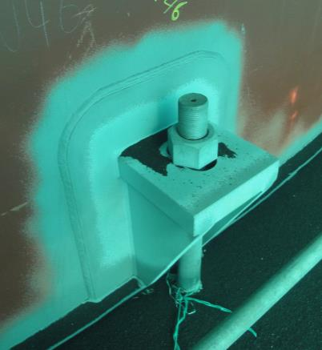

Cálculo estabilidad al volcamiento
$$M_{DL}= \left(P_{c}+P_{t}\right)∗g∗\frac{φ_{tec}}{2}=707.784 \left[kN−m\right]$$
$$W_{a}=59t_{b}\sqrt{F_{by}H}=17.876 \left[\frac{kN}{m}\right]$$
$$M_{f}=W_{a}\frac{π}{4}∗{φ_{int}}^{2}=1307.42 \left[kN−m\right]$$
$$1. 0.6M_{W}+M_{Pi}<\frac{M_{DL}}{1.5}$$
$$167.59<471.856$$
$$2. M_{W}+{0.4M}_{Pi}<\frac{M_{DL}+M_{F}}{1.5}$$
$$279.322<1007.602$$
$$⇒El tanque no necesita sillas de anclaje$$

Slide 40
ABERTURAS EN EL CUERPO: BOCAS

Slide 41
ABERTURAS EN EL CUERPO: BOCAS
Bocas | Servicio | ϕ NPS | Tubería |  | Placa refuerzo |  |  | Brida | Distancia mínima al fondo [mm]
 |  |  | Cédula | Proyección “J” [mm] | W [mm] | L [mm] | Dr [mm] | Tipo
N1 | Entrada | 6 | 80 | 203 | 495 | 400 | 171 | W.N.R.F. | 275
N2A | Salida Bomba eléctrica | 12 | XS | 229 | 840 | 685 | 327 | W.N.R.F. | 425
N2B | Salida bomba diésel | 12 | XS | 229 | 840 | 685 | 327 | W.N.R.F. | 425
N4 | Drenaje | 4 | 80 | 178 | 387 | 305 | 117 | W.N.R.F. | 225
N5 | Sobrellenado | 8 | 80 | 203 | 590 | 482 | 222 | W.N.R.F. | 325
N6A | LSHH | 2 | 80 | 152 | - | - | 63 | W.N.R.F. | 175
N6B | LSH | 2 | 80 | 152 | - | - | 63 | W.N.R.F. | 175
N6C | LSL | 2 | 80 | 152 | - | - | 63 | W.N.R.F. | 175
N6D | LSLL | 2 | 80 | 152 | - | - | 63 | W.N.R.F. | 175
N10 | LIT | ¾’’ | - | - | - | - | 38 | CPLG. | 100

Slide 42
MANHOLE

Slide 43
MANHOLE

Slide 44
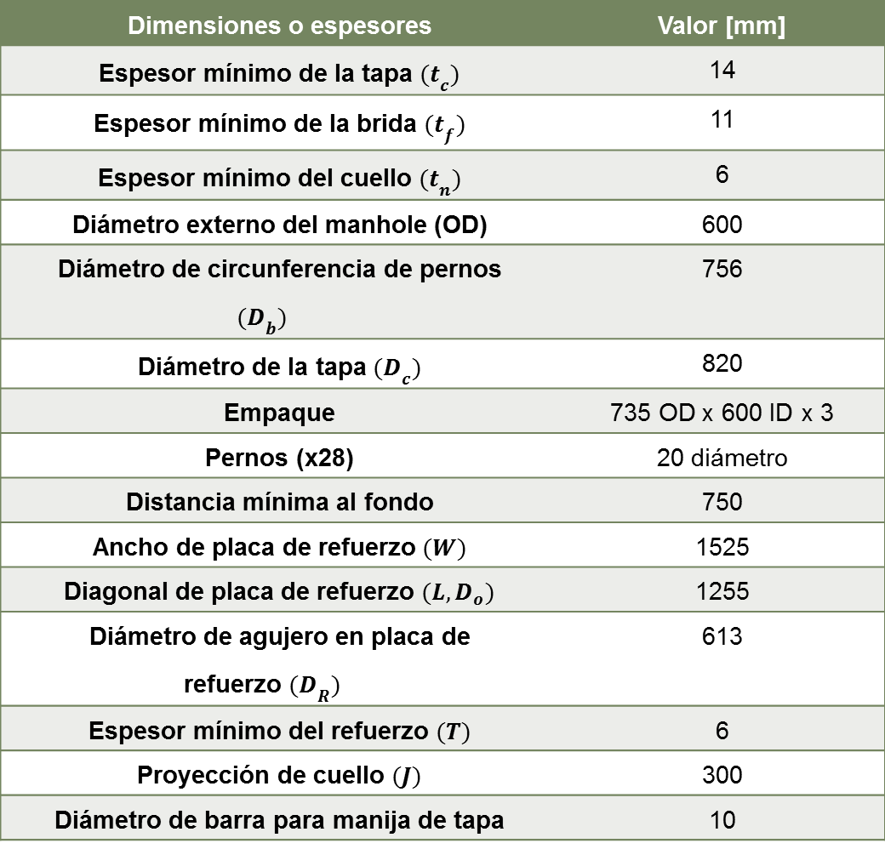
MANHOLE
Dimensiones o espesores | Valor [mm]
Espesor mínimo de la tapa ${(t}_{c})$ | 14
Espesor mínimo de la brida ${(t}_{f})$ | 11
Espesor mínimo del cuello ${(t}_{n})$ | 6
Diámetro externo del manhole (OD) | 600
Diámetro de circunferencia de pernos ${(D}_{b})$ | 756
Diámetro de la tapa ${(D}_{c})$ | 820
Empaque | 735 OD x 600 ID x 3
Pernos (x28) | 20 diámetro
Distancia mínima al fondo | 750
Ancho de placa de refuerzo $(W)$ | 1525
Diagonal de placa de refuerzo $(L, D_{o})$ | 1255
Diámetro de agujero en placa de refuerzo ${(D}_{R})$ | 613
Espesor mínimo del refuerzo $(T)$ | 6
Proyección de cuello $(J)$ | 300
Diámetro de barra para manija de tapa | 10

Slide 45
PUERTA DE LIMPIEZA

Slide 46
PUERTA DE LIMPIEZA

Slide 47
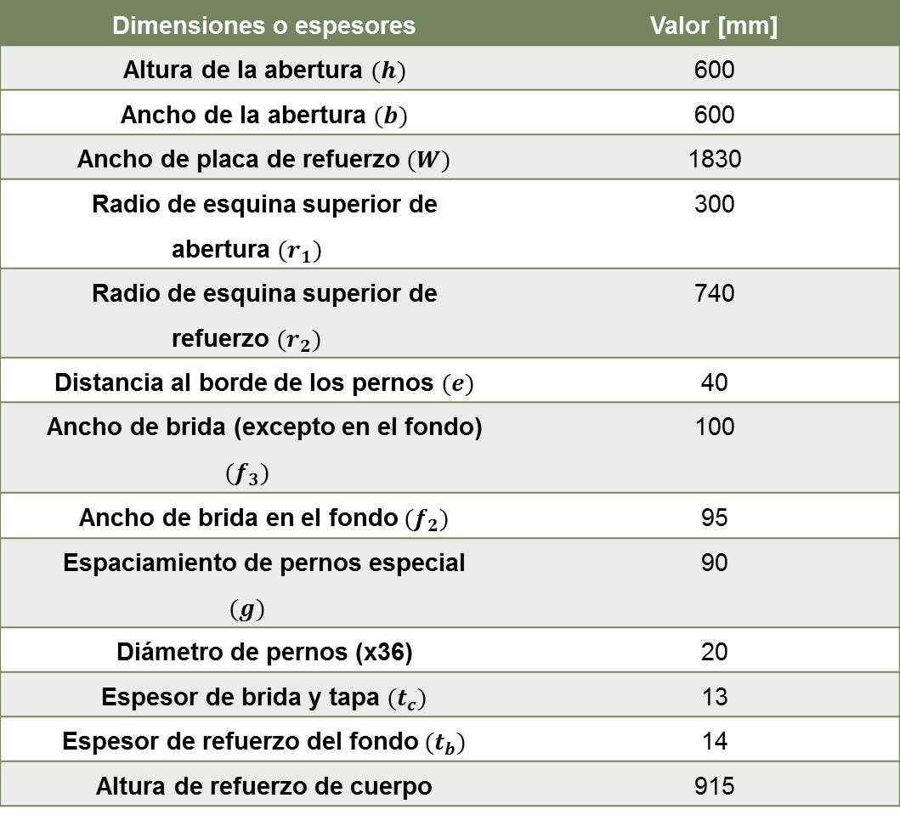
PUERTA DE LIMPIEZA
Dimensiones o espesores | Valor [mm]
Altura de la abertura $(h)$ | 600
Ancho de la abertura $(b)$ | 600
Ancho de placa de refuerzo $(W)$ | 1830
Radio de esquina superior de abertura $(r_{1})$ | 300
Radio de esquina superior de refuerzo $(r_{2})$ | 740
Distancia al borde de los pernos $(e)$ | 40
Ancho de brida (excepto en el fondo) $(f_{3})$ | 100
Ancho de brida en el fondo $(f_{2})$ | 95
Espaciamiento de pernos especial $(g)$ | 90
Diámetro de pernos (x36) | 20
Espesor de brida y tapa $(t_{c})$ | 13
Espesor de refuerzo del fondo $(t_{b})$ | 14
Altura de refuerzo de cuerpo | 915

Slide 48
MANHOLE TECHO

Slide 49
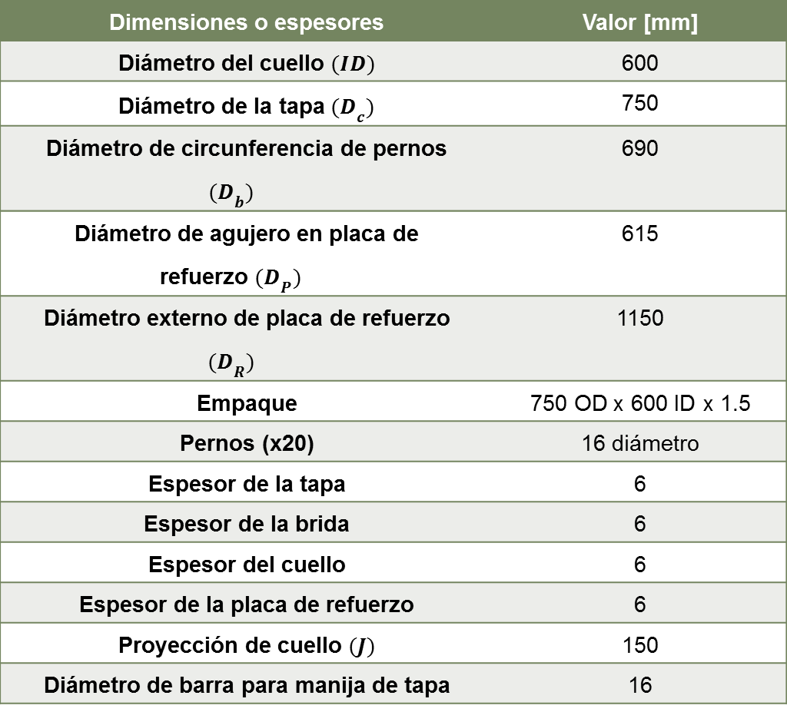
MANHOLE TECHO
Dimensiones o espesores | Valor [mm]
Diámetro del cuello $(ID)$ | 600
Diámetro de la tapa ${(D}_{c})$ | 750
Diámetro de circunferencia de pernos ${(D}_{b})$ | 690
Diámetro de agujero en placa de refuerzo ${(D}_{P})$ | 615
Diámetro externo de placa de refuerzo ${(D}_{R})$ | 1150
Empaque | 750 OD x 600 ID x 1.5
Pernos (x20) | 16 diámetro
Espesor de la tapa | 6
Espesor de la brida | 6
Espesor del cuello | 6
Espesor de la placa de refuerzo | 6
Proyección de cuello $(J)$ | 150
Diámetro de barra para manija de tapa | 16

Slide 50
ABERTURAS DE TECHO: BOCAS

Slide 51
ABERTURAS DE TECHO: BOCAS

Slide 52
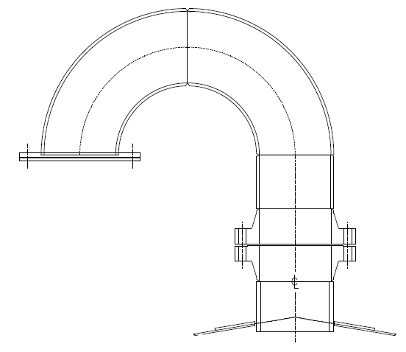
ABERTURAS DE TECHO: BOCAS
Bocas | Servicio | ϕ NPS | Tubería |  | Placa refuerzo |  |  | Brida
 |  |  | Cédula | Proyección “H_{R}” [mm] | D_{P} [mm] | D_{R} [mm] | T [mm] | Tipo
N7 | Recirculación | 10 | 60 | 203 | 280 | 559 | 6 | W.N.R.F.
N8 | Venteo | 8 | 80 | 203 | 225 | 457 | 6 | W.N.R.F.
N9 | LIT | 73 | 80 | 152 | 65 | - | - | W.N.R.F.
N3 | Medidor de nivel | 1-1/2’’ | - | - | 60 | - | - | CLPG

Slide 53
OREJAS DE CONEXIÓN A TIERRA

Slide 54
ESCALERA VERTICAL

Slide 55
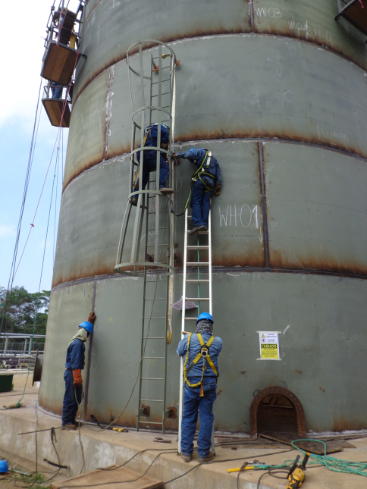
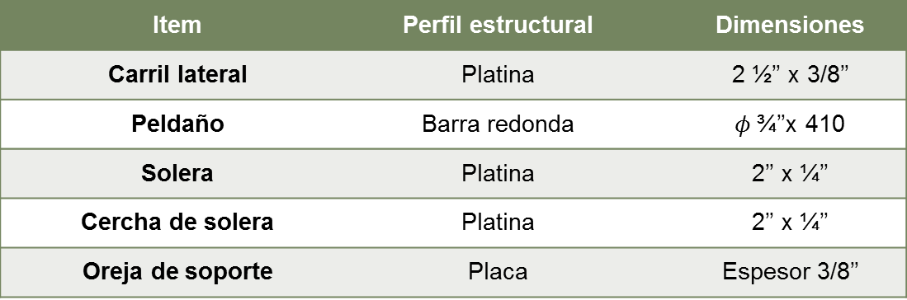
ESCALERA VERTICAL
Item | Perfil estructural | Dimensiones
Carril lateral | Platina | 2 ½’’ x 3/8’’
Peldaño | Barra redonda | $φ$¾’’x 410
Solera | Platina | 2’’ x ¼’’
Cercha de solera | Platina | 2’’ x ¼’’
Oreja de soporte | Placa | Espesor 3/8’’

Slide 56
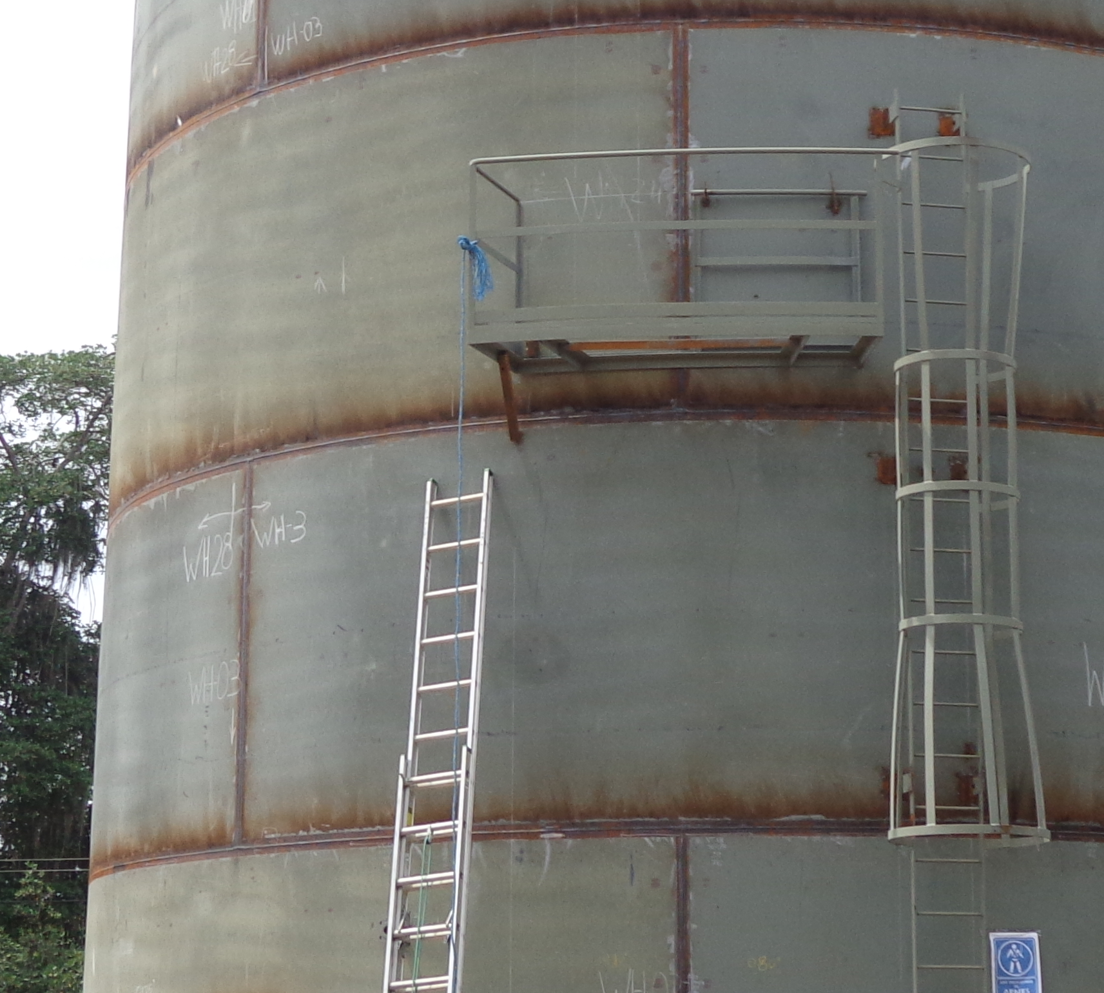
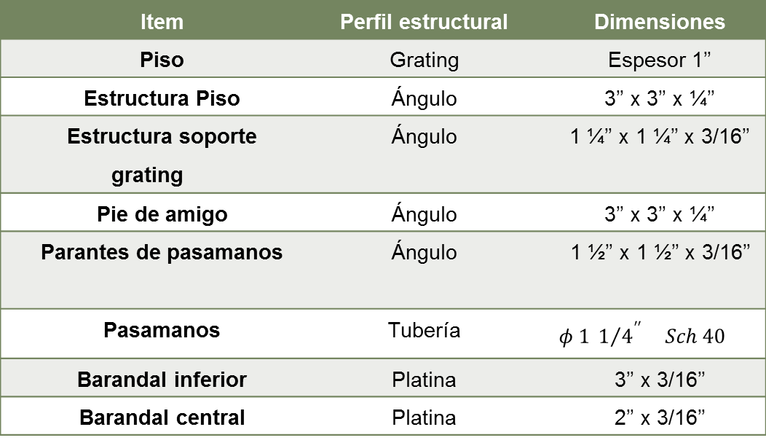
PLATAFORMA DE DESCANSO
Item | Perfil estructural | Dimensiones
Piso | Grating | Espesor 1’’
Estructura Piso | Ángulo | 3’’ x 3’’ x ¼’’
Estructura soporte grating | Ángulo | 1 ¼’’ x 1 ¼’’ x 3/16’’
Pie de amigo | Ángulo | 3’’ x 3’’ x ¼’’
Parantes de pasamanos | Ángulo | 1 ½’’ x 1 ½’’ x 3/16’’
Pasamanos | Tubería | $$φ 1 {1/4}^{′′} Sch 40$$
Barandal inferior | Platina | 3’’ x 3/16’’
Barandal central | Platina | 2’’ x 3/16’’

Slide 57
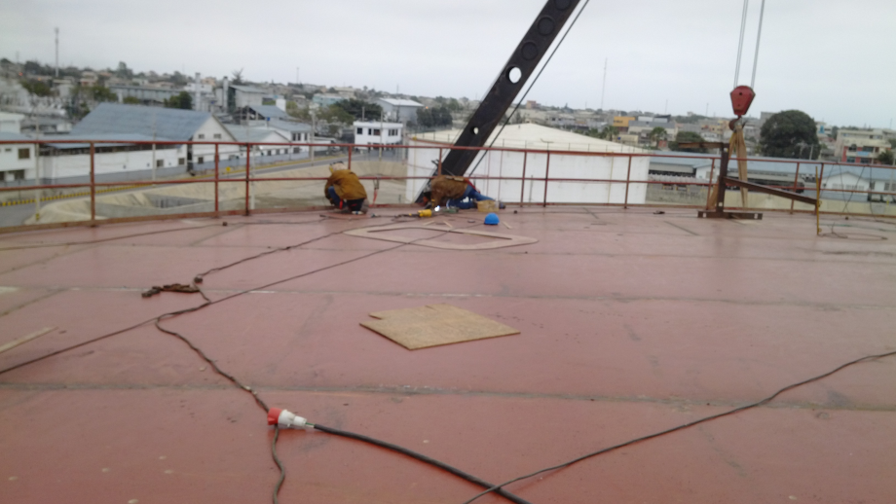
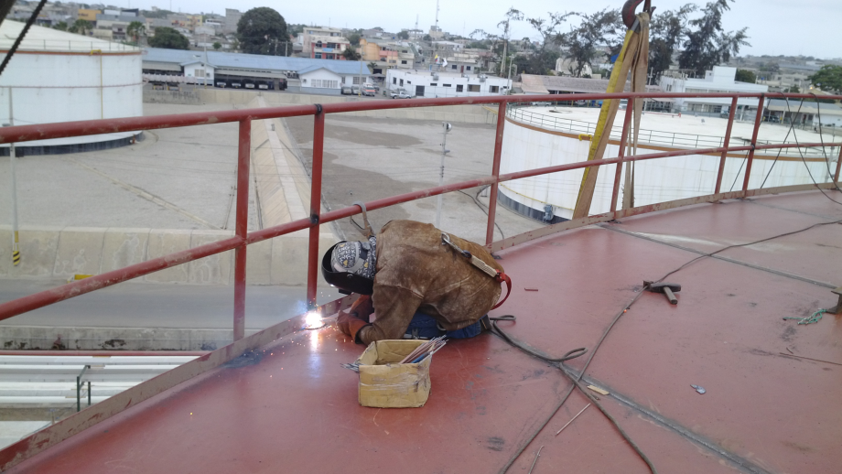

PASAMANOS PERIMETRAL
Item | Perfil estructural | Dimensiones
Parantes de pasamanos | Ángulo | 2’’ x 2’’ x 1/4’’
Pasamano | Tubería | $$φ 1 {1/4}^{′′} Sch 40$$
Barandal inferior | Platina | 3’’ x 3/16’’
Barandal central | Platina | 2’’ x 3/16’’

Slide 58
DISEÑO DE JUNTAS SOLDADAS
JUNTAS
VERTICALES
JUNTAS
ÁNGULO DE TOPE
JUNTAS
TRASLAPADAS
JUNTAS
HORIZONTALES
JUNTA CUERPO-FONDO

Slide 59
Características Soldadura
Proceso de soldadura: SMAW (Shield metal arc welding)
Material de placas (material base): Acero al carbono A-36. (P-No 1, A-No 1)
Electrodos: E6010 (F-No 3 / SFA-5.1 )
Espesor de placas en junta a tope : 6-8 mm
Espesor de placas en filete: 5-18 mm
Diámetro de tubería: 1-1/4’’ – 12’’
Posición en junta a tope: 1G, 2G, 3G
Posición en junta de filete: 1F, 2F, 3F

Slide 60
WPS

Slide 61
PLAN DE PINTURA:
SISTEMA DE RECUBRIMIENTO EXTERIOR
PREPARACIÓN DE SUPERFICIE: | SSPC-SP10
PERFIL DE ANCLAJE: | 1.5 – 3.0 MILS
NÚMERO DE CAPA | NOMRE GENÉRICO | NOMBRE COMERCIAL | THINNER | EPS* (MILS) |  | COMENTARIOS
 |  |  |  | MIN | MAX
1ra | SILICATE ZINC EPOXY PRIMER | SIGMAFAST 302 | SIGMA 21-06 | 2.4 | 3.6 | BLUEGREEN COLOR
2da | MULTI-PURPOSE EPOXY | SIGMACOVER 435 | SIGMA 91-92 | 4 | 6 | LIGHTGREY COLOR
3ra | ALIPHATIC POLYRETHANE | SIGMADUR 550 | SIGMA 21-06 | 1.6 | 2.4 | RED RAL3001 COLOR
 |  |  | TOTAL | 8 | 12

Slide 62
PLAN DE PINTURA:
SISTEMA DE RECUBRIMIENTO INTERIOR
PREPARACIÓN DE SUPERFICIE: | SSPC-SP 5
PERFIL DE ANCLAJE: | 1.5 – 3.0 MILS
NÚMERO DE CAPA | NOMRE GENÉRICO | NOMBRE COMERCIAL | THINNER | EPS* (MILS) |  | COMENTARIOS
 |  |  |  | MIN | MAX
1ra | POLYAMINE PHENOLIC EPOXY | SIGMAGUARD 730 | SIGMA 91-92 | 4 | 6 | OFF WHITE COLOR
2da | POLYAMINE PHENOLIC EPOXY | SIGMAGUARD 730 | SIGMA 91-92 | 4 | 6 | OFF WHITE COLOR
 |  |  | TOTAL | 8 | 12

Slide 63
LISTA DE PERSONAL
Item | Cantidad personal | Cantidad Días
Supervisor Mecánico | 1 | 42
Control de Calidad | 1 | 42
Control de Proyectos | 1 | 42
Seguridad Industrial y Salud Ocupacional | 1 | 42
Administrador | 1 | 42
Chofer | 1 | 42
Soldadores Calificados | 4 | 21
Esmeriladores | 4 | 21
Montador | 1 | 21
Soldador de Segunda | 1 | 21
Ayudantes de Montaje | 2 | 21
Pintor/Sandblasteador | 1 | 21
Ayudantes de Pintura | 3 | 21

Slide 64
Lista Consumibles
Rendimientos prácticos
Item | Rendimiento | Unidad | Cantidad Necesaria
Grata 1/4'' x 4'' | 1 | Grata/3días | 7
Grata 1/4'' x 7'' | 1 | Grata/3días | 7
Disco de corte 7'' x 1/16'' | 2 | Discos/día | 42
Disco de corte 7'' x 1/8'' | 2 | Discos/día | 42
Disco de desbaste 7'' x 1/4'' | 2 | Discos/día | 42
Disco de desbaste 7'' x 3/16'' | 2 | Discos/día | 42
Disco de desbaste 7'' x 5/32'' | 2 | Discos/día | 42
Thinner epóxico (para limpieza) [200 lts] | 21 | Dias/caneca | 1

Slide 65
Cantidad de Electrodos
Tipo bisel Considerado | Factor teórico [lb/ft] | Eficiencia Proceso | Factor Práctico [kg/m]
A tope por ambos lados | 0,106 + 2(0,035) | 60% | 0,419
Filete 6mm | 0,155
 |  |  | 0,370
Filete 8mm | 0,361 |  | 0,578
A tope con bisel en V (60°) | 0,212+ 2(0,276)+0,142 |  | 2,162
Item | Sold. Lineal Aprox | Tipo Bisel | Factor Electrodos [kg/m] | Peso Electrodos [kg]
Cuerpo | 214,52 | A tope por ambos lados | 0,419 | 89,93
 | 60,67 | Filete 6mm | 0,370 | 22,42
Fondo | 58,72 | Filete 8mm | 0,578 | 33,91
Estruct. Techo | 71,61 | Mayoria Filete 6mm | 0,370 | 26,47
Manholes Cuerpo-Techo | 25,70 | Mayoria Filete 6mm | 0,370 | 9,50

Slide 66


Cantidad de Electrodos
Electrodo | Item a soldar | Peso requerido [kg] | Cajas requeridas de aprox 20 kg
E6010 | Todos los ítems de la tabla 28 excepto la estructura de techo | 309,15 | 16
E 7018 | Estructura de techo | 30,44 | 2

Slide 67

Cantidad de Pintura Externa
Ord | Item | Área [m²]
1 | Cuerpo | 329.92
2 | Techo | 74.07
3 | Manholes | 6.39
4 | Escalera Vertical | 17.20
5 | Plataforma de descanso | 7.30
6 | Pasamanos Perimetral | 14.69
7 | Bocas Cuerpo/Techo | 6.84
8 | Puerta de Limpieza | 2.74
SUBTOTAL |  | 459.15
10% IMPREVISTOS |  | 45.91
TOTAL |  | 505.06

Slide 68

Cantidad de Pintura Interna
Ord | Item | Área [m²]
1 | Cuerpo | 329.51
2 | Techo | 74.07
3 | Fondo | 74.85
4 | Estructura de techo | 53.99
SUBTOTAL |  | 532.41
10% IMPREVISTOS |  | 53.24
TOTAL |  | 585.65

Slide 69
Cantidad de Pintura
Pintura | Max espesor req. [mils] | Área [m²] | Rendimiento Teórico | Cant. Teórica | Pérd | Cant. Pintura
Sigmafast 302 | 3,5 | 505,06 | 47,69 [m²/gal] @ 2 mils | 18,53 [gal] | 40% | 26 [gal]
Sigmacover 435 | 6 | 505,06 | 15,90 [m²/gal] @ 6 mils | 31,76 [gal] | 40% | 45 [gal]
Sigmadur 550 | 2,4 | 505,06 | 34,82 [m²/gal] @ 2,4 mils | 14,5 [gal] | 40% | 20 [gal]
Sigmaguard 730 | 6 | 585,65 | 19,68 [m²/gal] @ 6 mils | 29,76 [gal] | 35% | 40 [gal]
Sigmaguard 730 | 6 | 585,65 | 19,68 [m²/gal] @ 6 mils | 29,76 [gal] | 35% | 40 [gal]

Slide 70



VERIFICACIÓN FACTOR DE SEGURIDAD NORMA API 650
Para el caso del cuerpo (1er Anillo):
$$\frac{r}{t}>10⇒804,17>10$$
$$P=ρgH=0.106 MPa$$
$$σ_{mp}=\frac{Pr_{c}}{2t_{s}}=42.62 MPa$$
$$σ_{cp}=\frac{Pr_{c}}{t_{s}}=85.24 MPa$$
$$n=\frac{σ_{y}}{σ^{′}}=3.39$$
$$σ^{′}=\sqrt{{σ_{mp}}^{2}−σ_{cp}σ_{mp}+{σ_{cp}}^{2}}=73.82 MPa$$

Slide 71

VERIFICACIÓN FACTOR DE SEGURIDAD NORMA API 650
Para el caso de la tapa del manhole:
$$t=d\sqrt{\frac{CP}{s}}$$
$$C=0,25 para placas rígidamente empernadas a la brida$$
$$cualquier clase de empaque$$
$$d=diámetro del círculo de pernos del manhole \left[pulg\right]$$
$$⇒P=ρgH=98960.4 Pa=14.35 psi$$
$$⇒ t=0,3 in=7,67mm$$
$$⇒n=1,83$$

Slide 72


VERIFICACIÓN FACTOR DE SEGURIDAD NORMA API 650
Item | Datos API | Factor de seguridad $η$
Primer Anillo | t=6 mm | 3,39
 | $$σ_{y}=250 MPa$$
 | r = 4825 mm
Tapa Manhole | $$t_{c}=14 mm$$ | 1,83
 | $$σ_{y}=36 000 psi$$
 | $$D_{b}=756 mm$$

Slide 73



PRUEBAS CONSTRUCTIVAS
INSPECCIÓN POR RADIOGRAFÍA

Slide 74


Prueba Neumática

Slide 75



Prueba de Caja de Vacío

Slide 76



Prueba Diésel

Slide 77


Prueba Hidrostática

Slide 78



Inspecciones de Pintura

Slide 79
ANALISIS ECONÓMICO
COSTOS DIRECTOS
Ord | Item | Costo
1 | Mano de Obra | 24820
2 | Materia Prima | 48864,42
3 | Maquinaria y Equipos | 21420
4 | Consumibles/Insumos | 22093,09
5 | Herramientas | 2616,4
6 | EPP | 5623,85
TOTAL COSTOS DIRECTOS |  | 125437,76

Slide 80
ANALISIS ECONÓMICO
COSTOS INDIRECTOS
Ord | Item | Costo
7 | Mano de Obra | 8450
8 | Herramientas | 1044,56
9 | Alimentación y Hospedaje | 12936
10 | Misceláneos | 150
TOTAL COSTOS INDIRECTOS |  | 22580,56

Slide 81
ANALISIS ECONÓMICO
COSTOS TOTALES
Ord | Item | Costo
1 | Costos Directos | 125437.76
2 | Costos Indirectos | 22580.56
COSTO TOTAL |  | 148018.32

Slide 82




CONCLUSIONES

Slide 83



RECOMENDACIONES

Slide 84

¡¡¡¡¡ GRACIAS !!!!!

